Slide 1


Slide 2
ما الذي يساعد على فتح الشهية أثناء تناول الطعام

Slide 3
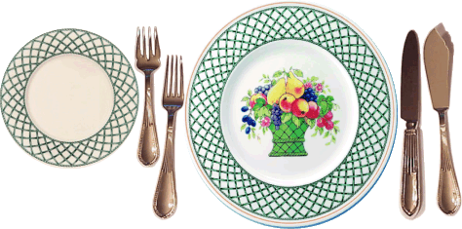
الوحدة الثانية
ترتيب الموائد
وحدة شؤون منزلية

Slide 4
المفاهيم الرئيسية:
أدوات الطعام
ترتيب الموائد

Slide 5

والدة (صفاء) أخبرت ابنتها أنها دعت مجموعة من قريباتها لتناول طعام العشاء، وطلبت منها مساعدتها في الإعداد لهذه الدعوة.
ما الأشياء التي تحتاجها (صفاء) لإعداد مائدة الطعام لهذه المناسبة من وجهة نظرك ؟

Slide 6
إعداد مائدة الطعام

Slide 7
أولا: المفرش:
قد تغطى المائدة بمفرش كبير أو مفارش صغيرة تصنع من عدة أقمشة، مثل: الكتان والقطن، والدانتيل....، وغالبا تكون من اللون الأبيض أو اللون الفاتحة، على أن تناسب ألوانها مع ألوان الصحون، وإذا كان المفرش كبيرا فيستحسن أن يتدلى من جميع جهات المنضدة بالتساوي.

Slide 8
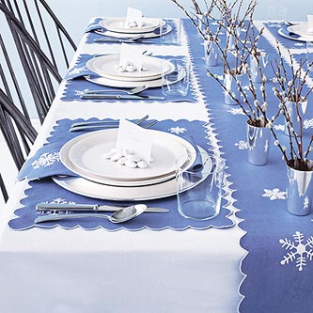
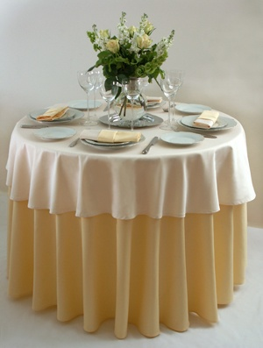
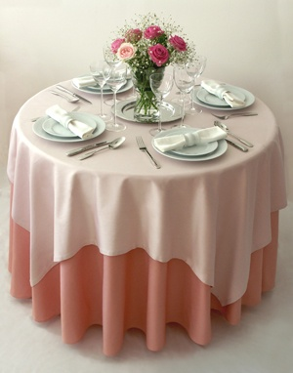
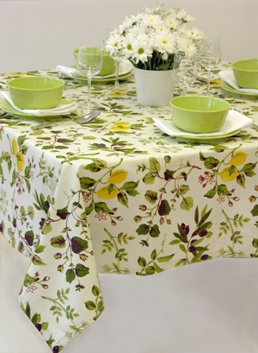

Slide 9
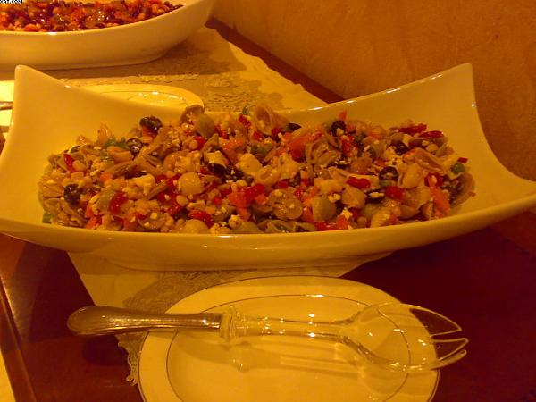
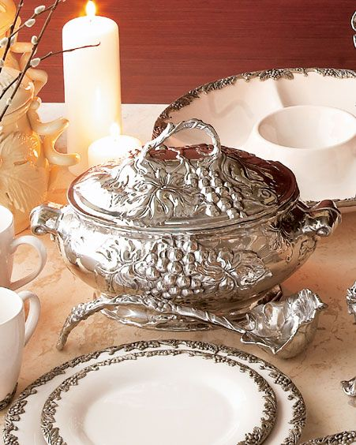
ثانيا: الصحون:
  أ - صحون الغرف الرئيسية:
هي الصحون التي تحوي الأصناف الرئيسة وتوضع في منتصف المائدة كما توضع أدوات الغرف اللازمة بجوار كل صحن، فإذا كانت الملعقة هي المستعملة وضعت إلى يمين الصحن، وإذا كان المستعمل سكيناً وملقطاً وضع الملقط إلى يسار الصحن والسكين إلى يمينه، أما صحن الخبز وصحون الغرف الأخرى فتوزع في جميع أنحاء المائدة بنظام، بحيث يبدو التوزيع متزناً دون ازدحام في أى مكان منها.

Slide 10
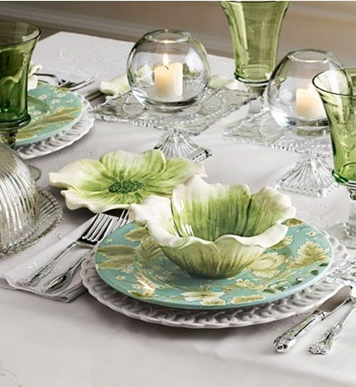
ب - صحون تناول الطعام:
    يوضع صحن الأكل بين الشوكة والسكين أمام الجالس.
    يوضع الصحن المسطح أولاً، ثم فوقه صحن الحساء مع مراعاة عدم وضع أكثر من ثلاثة صحون أمام كل فرد مهما كانت الأصناف.
    يوضع صحن الخبز والزبد على يسار الجالس أعلى طرف الشوكة، وقد يستعمل الصحن نفسه للسلطة.

Slide 11
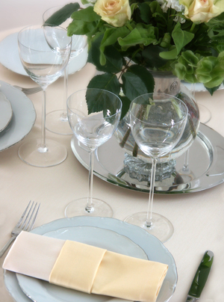
ثالثاً: الأكواب:
توضع الأكواب عادة على يمين الجالسين أعلى حافة السكين بقليل أو إلى اليمين قليلا.
يفضل ألا يزيد عدد الأكواب عن ثلاث أمام كل شخص، وهي في العادة، كوب الماء وكوب الحليب أو العصير في وجبة الإفطار

Slide 12
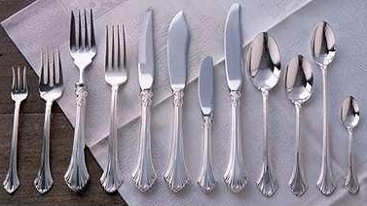
رابعا: الفضيات:
  تطلق كلمة الفضيات على القطع المعدنية التي تستعمل في تقديم وتناول الطعام، كالملاعق والشوك والسكاكين مع الابتعاد عن الأواني المصنوعة أو المطلية بالذهب أو الفضة، لقول رسول الله صلي الله عليه وسلم ( لا تشربوا في آنية الذهب والفضة ولا تأكلوا في صحافها، ولا تلبسوا الحرير والديباج فإنه لهم في الدنيا وهو لكم فلا الآخرة )

Slide 13
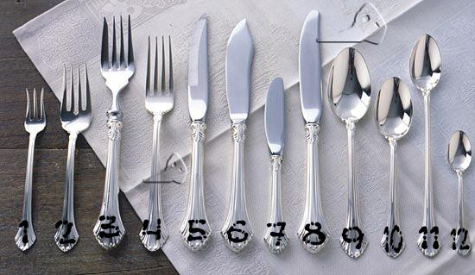

Slide 14
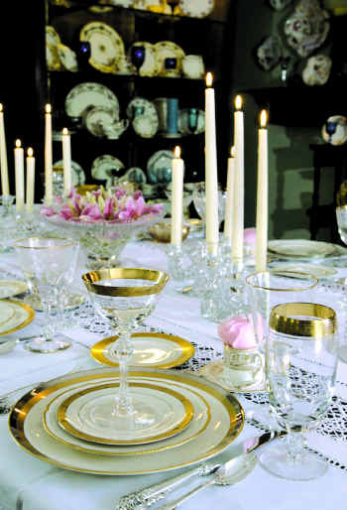
  ترتب القطع حسب أولوية استعمالها من اليمين إلى اليسار، ومن اليسار إلى اليمين في اتجاه الصحن.
  توضع القطع متقاربة، ولكن غير متلاصقة وتكون أطراف الفضة كلها على خط مستقيم واحد مواز لطرف المائدة

Slide 15
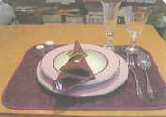
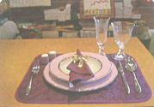
  أما في حالة عدم استخدام السكين فتوضع الشوكة مكانها يمين الطبق
  عند استخدام السكين توضع الشوكة يسار الطبق.

Slide 16
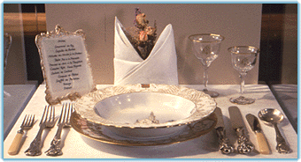

Slide 17

يمكن وضع بعض اللمسات الإبداعية والفنية للمائدة لتزيدها رونقا وجمالا، منها:
أدوات المائدة المنسقة، مثل: إضافة الأطباق المزخرفة أو الملونة بشكل جذاب، وكذلك السكاكين والملاعق والشوك ذات الأطراف المزخرفة والملونة.
1

Slide 18
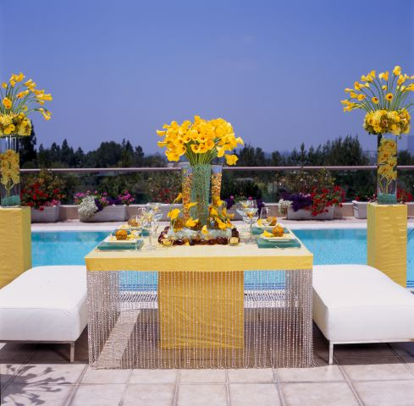
الزهور بألوانها وأشكالها وطرق تنسيقها المختلفة.
2

Slide 19
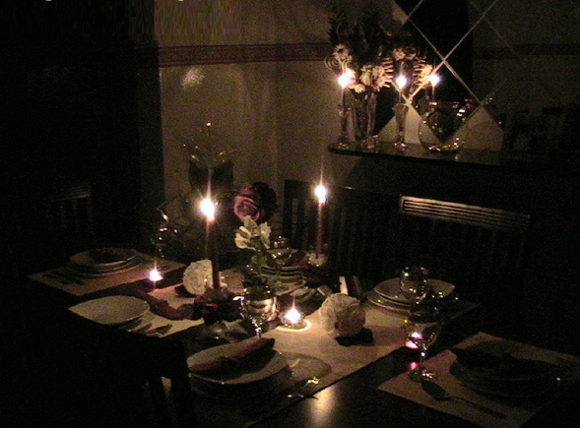
الإضاءة الهادئة ( الخافتة ) خاصة في وجبة العشاء حيت يعطي شعوراً بالراحة والهدوء.
3

Slide 20
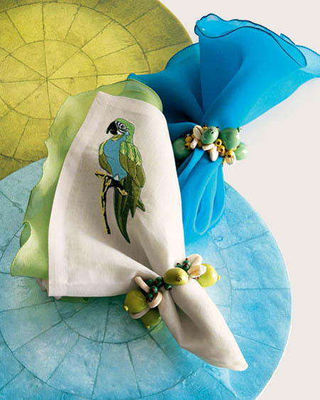
مناديل السفرة القماشية مع مراعاة طيها بطرق مبتكرة وجذابة.
4

Slide 21
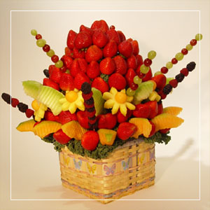
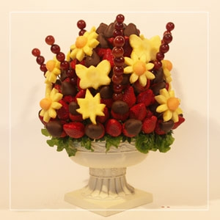



الفاكهة من نعم الله المفيدة صحيا، وتتميز بجمالها الطبيعي وتعدد ألوانها، ووضعها على المائدة بتنسيق جذاب يزيدها جمالاً.
ما المجملات التي يمكن الاستفادة منها لتجميل المائدة بالإضافة إلى ما سبق ؟

Slide 22
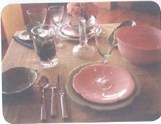
1
في هذه الصورة أخطاء وقعت فيها ربة منزل عند ترتيب مائدة الطعام، استخرجيها:
الإجابة

Slide 23
طرق تقديم الطعام
تتنوع طرق تقديم الطعام تبعاً للمناسبات والظروف المختلفة، مثل:

Slide 24
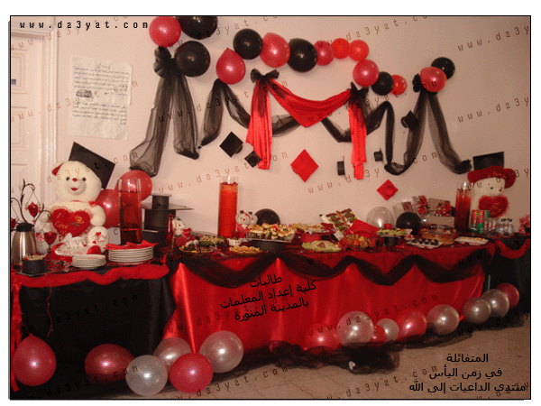
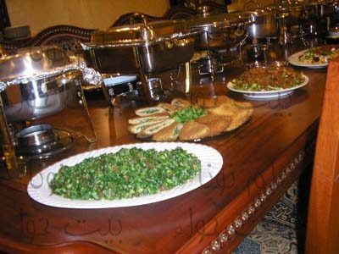
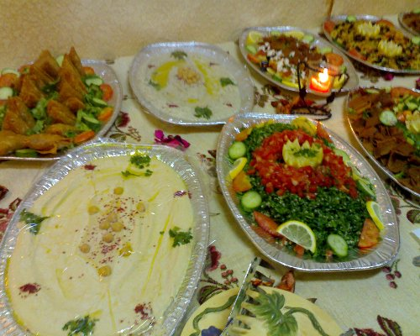
أولاً: طريقة البوفيه:
وهي من أكثر الطرق استعمالاً عند وجود عدد كبير من الزوار، حيث يعرف الطعام في صحون كبيرة ويوضع على مائدة جانبية، ويرص حسب أولوية تقديم الأصناف، حيث يقوم الفرد بخدمة نفسه فيغرف ما يحلو له من الأصناف، وعادة توضع أطباق الفاكهة والحلوى على مائدة صغيرة جانبية أو في نهاية الطاولة الرئيسة.

Slide 25
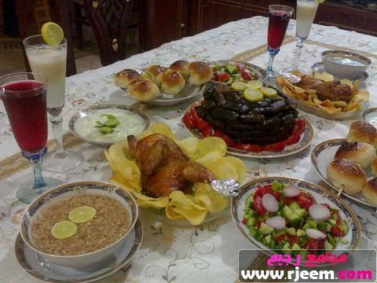
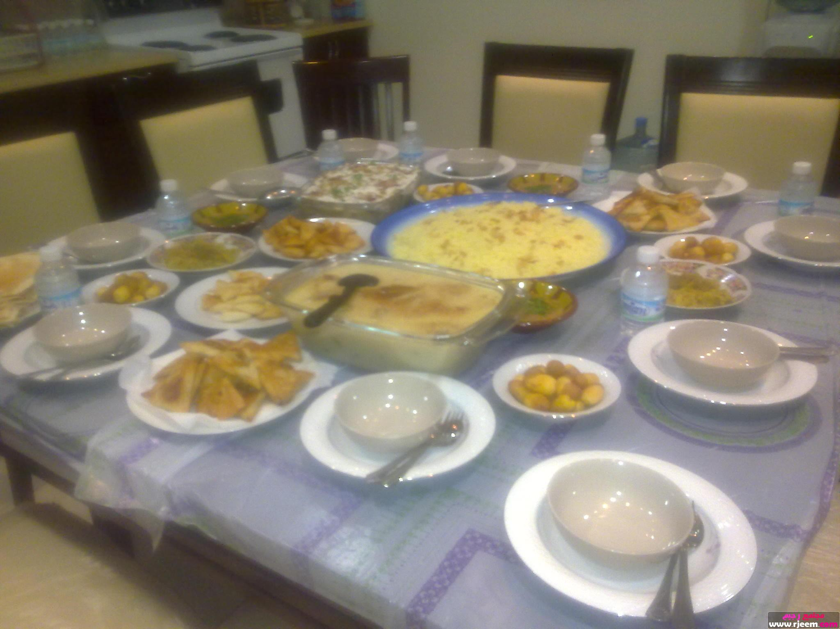
ثانياً: الطريقة العائلية:
وفيها تغرف الصحون كاملة محتوية على كل أصناف الطعام، ثم توضع وسط المائدة مباشرة، ويوضع أمام كل فرد أدوات المائدة الخاصة به، بحيث تقوم ربه المنزل بالغرف لأفراد العائلة: أو يقوم كل فرد بالغرف لنفسه

Slide 26
ثالثاً: طريقة الصينية:
تستخدم في حفلات الشاي والاستقبال غير الرسمية، وفيها يتم غرف أصناف الطعام المقدمة في أطباق التقديم، وبعدد الأفراد، ثم تقدم في صوان مزودة بالمناديل والفضيات اللازمة،

Slide 27
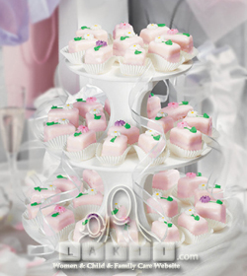
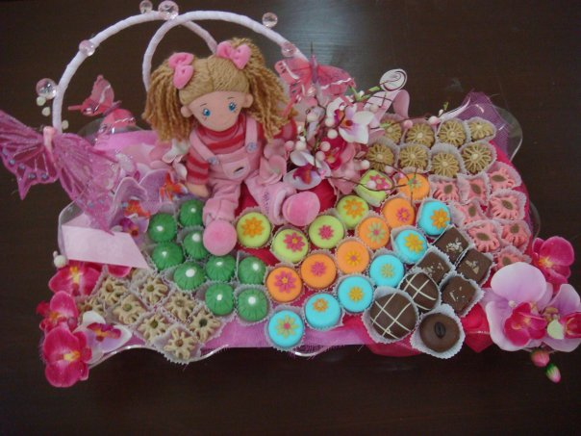
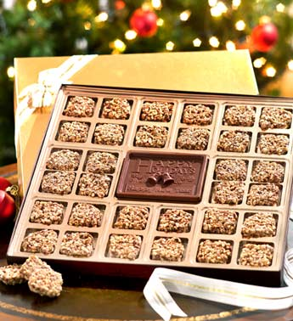
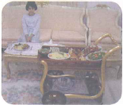
ويمكن وضع أطباق الغرف الرئيسة في عربة الضيافة أو على طاولة جانبية عند الرغبة في إعادة الغرف من الأصناف المقدمة، وقد انتشرت هذه الطريقة لسهولتها وإمكانية استخدامها دون الحاجة إلى مكان خاص لتناول الطعام.

Slide 28
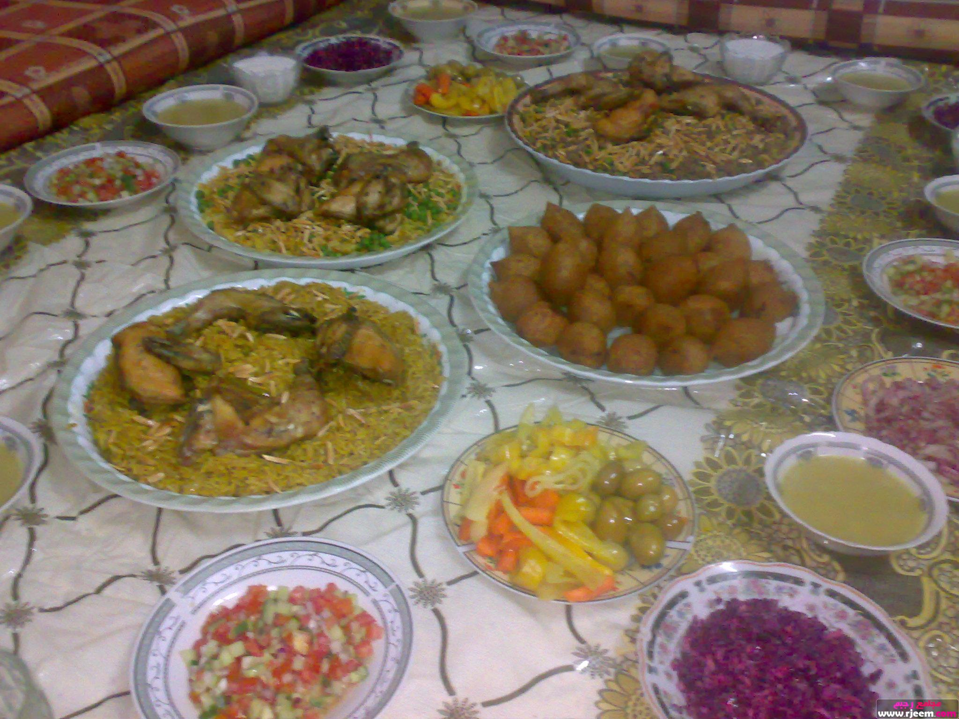

يمكن تطبيق ما سبق من قواعد إعداد مائدة الطعام وتجميلها، وطرق تقديم الأصناف عند استخدام السفرة الأرضية التي تنتشر في مجتمعنا الخليجي.

Slide 29
آداب تناول الطعام
هل تعلمين يا بنيتي أن هناك أداباً عامة لتناول الطعام يجب علينا مراعاتها ؟ وأهم هذه الأداب:

Slide 30

البدء بالبسملة والأكل باليمين. ( هل تحفظين دليلا على ذلك ) ؟
1
2
الجلوس بطريقة صحيحة.
عدم إحداث ضجة أثناء الجلوس حول المائدة.
3

Slide 31
عدم الاتكاء أثناء تناول الطعام، قال رسول الله صلي الله عليه وسلم: ( إني لا أكل متكئاً )
4
نقل الطعام إلى الفم، وعدم تقريب الفم إلى الطبق.
5
عدم إحداث صوت مرتفع أثناء تقطيع الطعام، أو الغرف، أو الأكل.
6

Slide 32
عدم الإشارة بإحدى القطع الفضية أثناء الحديث على المائدة.
7
عدم استعمال الأدوات الخاصة من شوك وملاعق للغرف من الأطباق الكبيرة، واستعمال أدوات الغرف الخاصة بكل صنف.
8

Slide 33
عدم ترك الشوك، أو الملاعق، والسكاكين على المفرش، بل تكون على الطبق.
9
عدم ترك بقايا في الطبق ويجب أن يغرف الفرد قدر حاجته من الطعام.
هل لديك يا بنيتي آدابا أخرى عن الطعام ؟
10

Slide 34


ما أجمل حرصك على الاجتماع بأسرتك في الوجبات اليومية.

Slide 35
2
ما مصير بقايا الطعام ؟
إعطائها للحيوانات الجائعة.

Slide 36

نشاط ( أ )
ارجعي إلى أحد كتب السنة النبوية، وأضيفي أداباً حث عليها الإسلام عند تناول الطعام ثم دونيها .

Slide 37
نشاط ( ب )
اجمعي بعض الصور لموائد أعدت بطريقة جميلة ومبتكرة، ثم ناقشي طريقة ترتيبها وتجميلها مع زميلاتك.

